Slide 1

O Caminho sinodal da Igreja
Floriano Scioscia – AssembleIa dA confederaÇao CVS internacional. 15-16 outubro 2021

Slide 2
Sinodo: SIGNIFICadO
Do grego: σύνοδος (synodos), composto por σῠν- (syn-, “con”) +‎ comum.(hodós, “cammino, strada”)
Literalmente «caminhar juntos». Indica normalmente uma assembleia ou associação para traçar um caminho comum
Para a Igreja Católica, refere-se especificamente ao Sinodo dos Bispos, organismo ecclesial istituido por S. Paulo VI em 1965 por ocasião do Concílio Vaticano II (Motu proprio «Apostolica sollicitudo»).
Reunião de bispos nomeados pelas diferentes Conferências Episcopais, convocada pelo Papa com o objetivo de consulta e colaboração relativamente a determinados temas para o bem da Igreja universal.

Slide 3
O sínodo dos bispos
Está ligada a uma antiga e riquíssima tradição sinodal da Igreja, especialmente nas Igrejas orientais.
Sinal visível da dimensão colegial da Igreja:
  Comunhão dos bispos entre si e com o Papa;
  Disponibilidade pastoral cada Bispo não apenas para sua própria Igreja diocesana, mas para toda a Igreja universal.
Istituicão perpetua, mas operante de modo temporario, Ssu una specifica tematica, allorquando convocata dal Papa.
Tre forme di convocazione:
  Assemblea generale ordinaria: ampia rappresentanza di Vescovi da tutto il mondo, per discernimento su questioni di interesse generale per la Chiesa;
  Assemblea generale straordinaria: rappresentanza più ristretta, per discernimento su questioni urgenti;
  Assemblea speciale: rappresentanza di Vescovi di una specifica area geografica.

Slide 4
Episcopalis Communio
Constituição apostólica do Papa Francisco de 2018, atualiza a modalidade do desenvolvimento do Sinodo dos Bispos
Objetivo: promover a participação e a corresponsabilidade de todo o Povo de Deus com a hierarquia eclesial, a todos os níveis
Processo trianal, em três fases:
2) Celebração
Bispos
1) Preparação
3) Atuação
Base

Slide 5
Preparação do Sinodo
Objetivo: consulta do Povo de Deus sobre o tema escolhido pelo Papa para a Assembleia do Sinodo.
  Cada bispo consulta os fieies da própria Igreja particular, segundo os organismos de participação previstos ou outras modalidades julgadas oportunas.
  Também nos institutos de Vida Consagrada, nas Sociedades de Vida Apostólica e nas Associações de fieis os membros são consultados.
  Podem ser consultados também os institutos de Estudos Superiores.
Os contributos preparatórios recolhidos são sintetizados e transmitidos através os diversos níveis intermédios da hierarquia eclesial, até chegar à Secretaria Geral do Sínodo
A Secretaria geral nomeia uma comissão preparatória, que prepara Documentos de trabalho («instrumentum laboris») como guias para a celebração do Sínodo.

Slide 6
Celebração do Sínodo
O Papa e os Bispos delegados reunem-se em Roma para um período de tempo prestabelecido para discutir e discernir acerca do tema.
A Assembleia inicia e conclui-se com a celebração da Eucaristia presidida pelo Papa.
A Assemblea reúne-se em
  Congregações Gerais (sentadas em plenário)
  Circulos menores e Comissões de estudo
A Assembleia recolhe as próprias conclusões num Documento final, articulado em diversas partes.
Os Vescovi votam para a aprovação de cada uma das partes.
Podem ser convidados, com direito de palavra mas sem direito de voto:
  Especialistas da materia e Auditores
  Delegados de outras Igrejas e Comunidades eclesiais que não se encontrem em plena comunhão com a Igreja Católica.

Slide 7
Atuação do Sínodo
O Documento final é entregue ao Papa, que decide se o aprova e publica; neste caso, entra no Magistério de Pedro.
Os Bispos encarregam-se da implementação das conclusões da Assembleia do Sínodo, recebidas pelo Papa.
As Conferências Episcopais coordenam a implementação no próprio território através de iniciativas comuns.
Para favorecer a implementação, a Secretaria Geral do Sínodo pode:
  enviar documentos aplicativos, sob ordem do Papa;
  disponibilizar estudos e altras iniciativas;
  costituir uma Commissão de especialistas.

Slide 8
Sínodo 2021-2023:
Para uma Igreja Sinodal: Comunhão, participação e missão
XVI Assembleia geral ordinária do Sínodo dos Bispos.
É o «Sínodo dos Sínodos», que o Papa Francisco quer para uma «Igreja constitutivamente sinodal» a todos os níveis, desde o mais local ao mais universal.
«Este itinerário, que se insere no sulco da “atualização” da Igreja, proposta pelo Concílio Vaticano II, constitui um dom e uma tarefa: caminhando lado a lado e refletindo em conjunto sobre o caminho percorrido, com o que for experimentando, a Igreja poderá aprender quais são os processos que a podem ajudar a viver a comunhão, a realizar a participação e a abrir-se à missão. Com efeito, o nosso “caminhar juntos” é o que mais implementa e manifesta a natureza da Igreja como Povo de Deus peregrino e missionário. (cfr. Documento preparatório, n. 1).
Já no Congresso eclesial nacional de Florença de 2015 o Papa Francisco tinha tinha indicado a sinodalidade como caminho de renovamento da Igreja, convidado a Igreja italiana a convocar-se em sínodo.

Slide 9
Il Logo ufficiale del Sinodo 2021-2023
Uma árvore magestosa alcança o céu, simbolo de vitalidade e esperança. È a Cruz de Cristo: leva a Eucaristia, que brilha como o sol. Os ramos horizontais, abertos como asas, simbolizam o Espírito Santo.
O Povo de Deus não é estático, caminha junto a partir da árvore-cruz. As 15 silhuetas multicolor resumem a humanidade na sua diversidade de origem e situação de vida.
Não existe uma hierarquia, estão todos no mesmo plano: jovens, idosos, homens, mulheres, adolescentes, crianças, laicos, religiosos, pais, casais, solteiros, sãos, pessoas com deficiência; o bispo e a irmã não estão à sua frente, mas no meio. As crianças e os adolescente abrem o caminho.

Slide 10
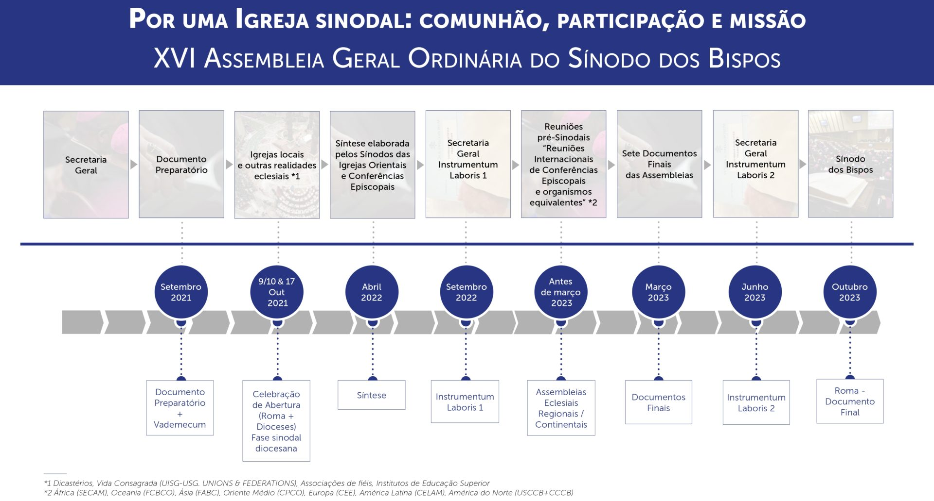
Il Processo Sinodale 2021-2023

Slide 11
Materiali
No site https://www.synod.va estão disponíveis em diversas línguas os materiais de trabalho que foram publicados até agora:
  Vademecum
  Documento preparatorio
  Sugestões para refletir e partilhar
  Sugestões para as celebrações
  Suggerimenti per le celebrazioni

